Slide 1
程序员经验分享
TDTK 技术员
张梁

Slide 2
Windows+EclipseCDT下的C语言开发环境准备
如何用Eclipse从安装到输出自己的第一个C语言Hello World；
目录：
一、Eclipse官方下载并解压
二、JAVA开发环境包（JDK）官方下载
三、JAVA环境测试
四、打开Eclipse新建工程
五、MinGW搭建GCC编译环境
六、测试GCC环境
七、Hello World !

Slide 3
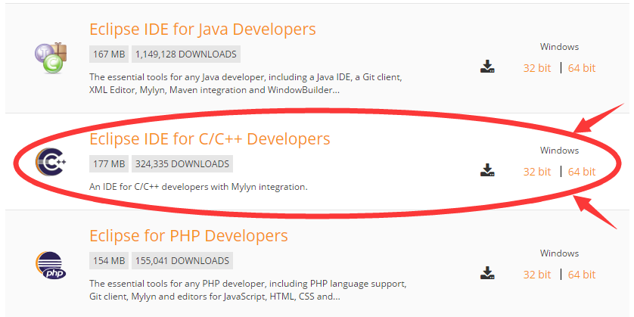
一、Eclipse官方下载并解压
Eclipse由JAVA开发，最初产品使用者定位在JAVA工程师身上，但官方并不满足于这些，要做一个可以拓展包容各种开发环境的自由可定义化IDE，于是就有了用Eclipse写PHP、写C语言的故事；
Eclipse官方下载网址 下点击如下图箭头所指的 Eclipse IDE for C/C++ Developers ，具体下载32bit还是64bit根据自己的操作系统处理器配置选择（32bit计算机只能正常安装32bit的，64bit计算机都可以）。

Slide 4
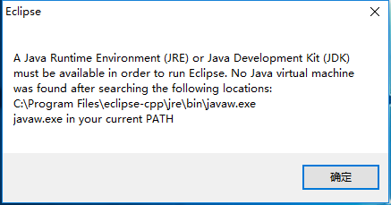
双击 eclipse.exe 会出现下图情况：
由于Eclipse本身由JAVA开发，又如上图所说，电脑上必须已经存在一个JAVA运行环境（JRE）或JAVA开发环境包（JDK）才可运行Eclipse，所以得先安装JRE或JDK才可，这代表着成功进入第二步；

Slide 5
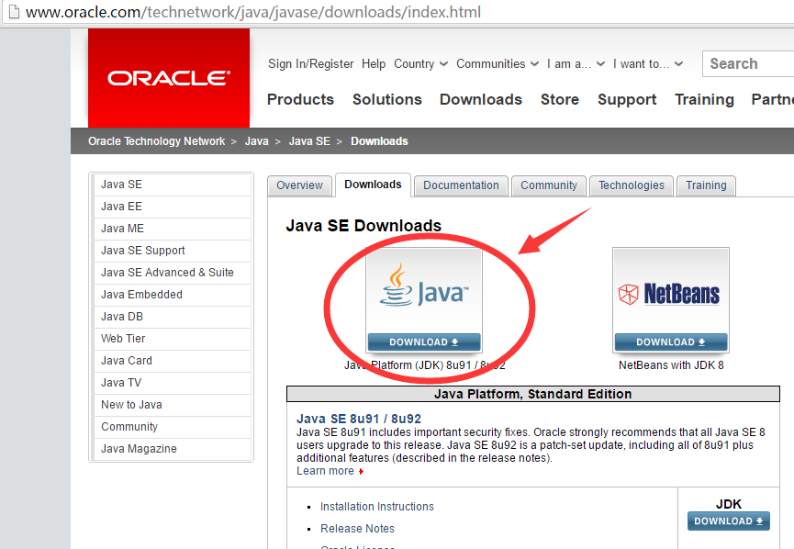
二、JAVA开发环境包（JDK）官方下载
JDK官方下载网址 打开后，点击如下图箭头所指进行下载；

Slide 6
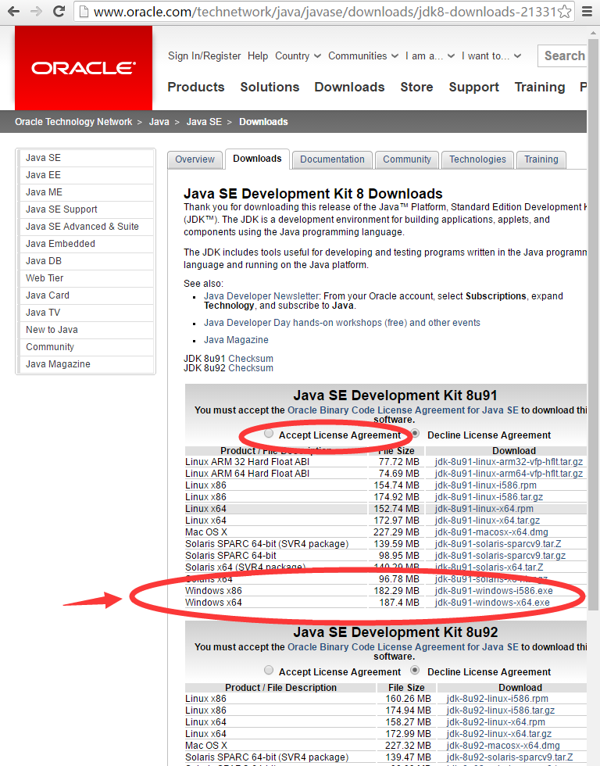
在点击后跳转的页面下勾选如下图所圈"Accept License Agreement"（遵从产品使用许可）后选择箭头所指的两个Windwows 32bit或64bit其中之一即可，前面说到的32bit、63bit适用原则这里也适用；
下载好后，安装JDK，安装过程一路默认下一步即可；

Slide 7
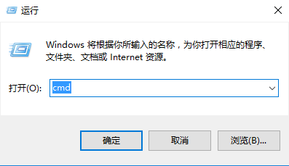

三、JAVA环境测试
打开Windows下的命令提示符（快捷键Windows+F打开运行窗口输入cmd），如下图所示；
回车。在命令提示符终端输入java -version并回车，若出现"JAVA 不是内部或外部命令，也不是可运行的程序"等字样，证明安装失败，多安装几次；
输入java -version若如下图列出java版本信息，则证明JAVA环境搭建成功;

Slide 8

四、打开Eclipse新建工程
JAVA环境验证成功（其实可以跳过第三步，若安装成功Eclipse便能正确打开），打开Eclipse

Slide 9
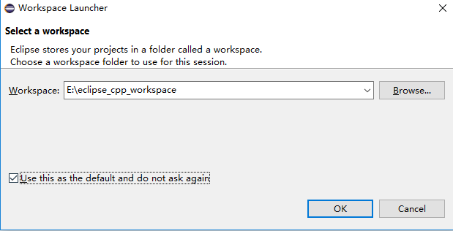
弹出如下窗口选择工作区（工作区放在别的盘即可），方便起见，勾选"Use this..."字样，以后开启时不再询问工作区（进去后可以设置重新选择工作区）：

Slide 10
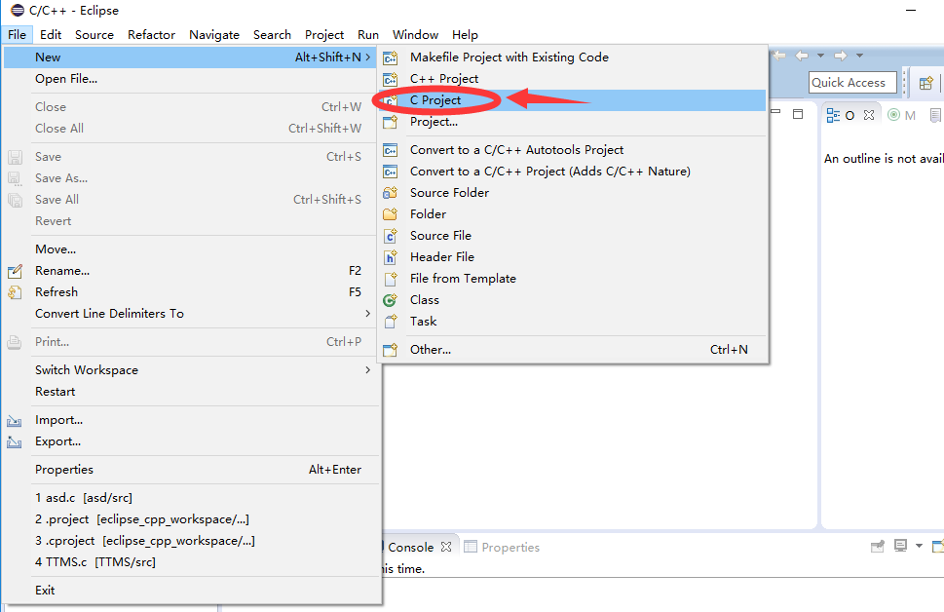
选好工作区，来到主界面，点击如图箭头所指左上角 新建C工程；

Slide 11
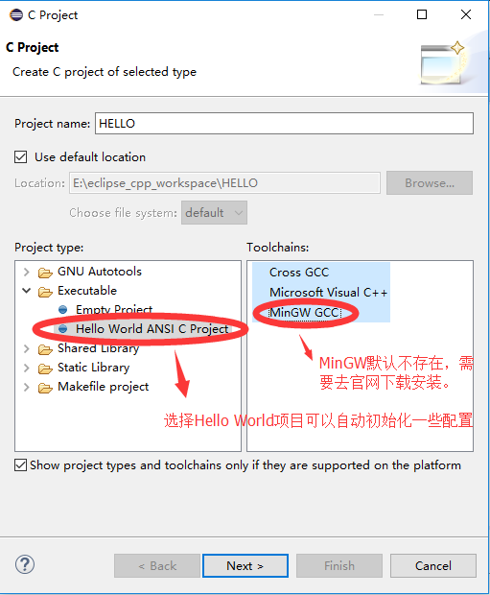
由于默认没有MinGW（Windows下可以编译C语言的环境，提供GCC支持）可供选择，看来事情还有一步(安装MinGW)；

Slide 12
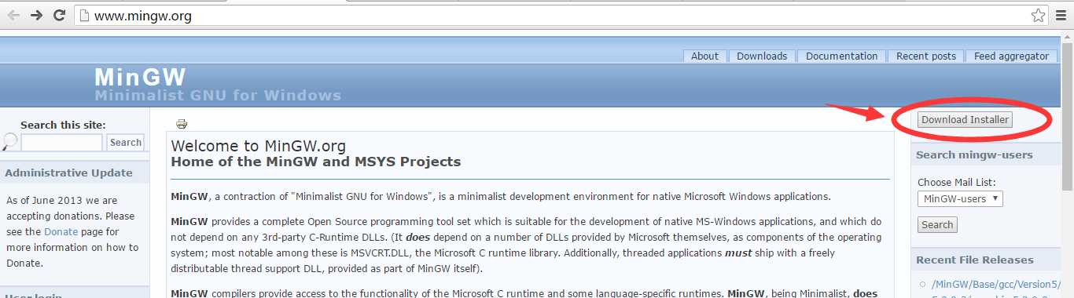
五、MinGW搭建GCC编译环境
来到 MinGW官网 ，点击如下图箭头所指下载界面进行下载；

Slide 13
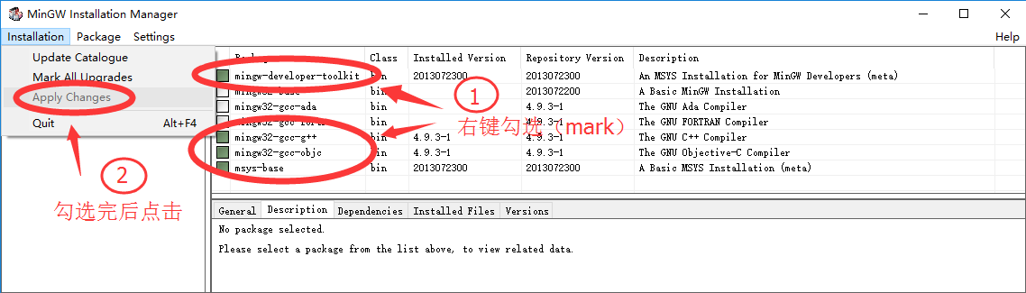
下载出来的是只有不到100kb大小在线引导安装程序，必须联网安装MinGW。
在保证连接网络的情况下，双击安装程序，一路点击下一步，进入如下图所示安装管理界面。
由于这里我们只需要编译C语言的环境即可，按上图第一步右键勾选箭头所指的四个即可（如果没有直接出现这里的选项，请确保点击的是左侧菜单栏的Basic Setup，或根据名字在左侧菜单栏All Packages里逐个搜索，如下图所示）。勾选完成后根据上图点击Installation->Apply Changes；

Slide 14
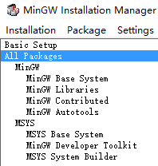
菜单：该安装时间较长，做好半小时以上的准备

Slide 15
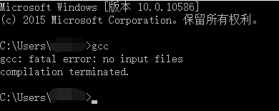
六、测试GCC环境
在第三步已经介绍了得命令提示行中输入gcc，若出现gcc: fatal error等字样，证明gcc已经装好，只是没有给gcc相应的参数，语法错误罢了；
如果提醒gcc不是内部或外部等命令的话，检查配置的环境变量 ；
注意：有时候通过 %value%取变量的方式可能不好用，可以通过直接在系统path变量配置路径

Slide 16
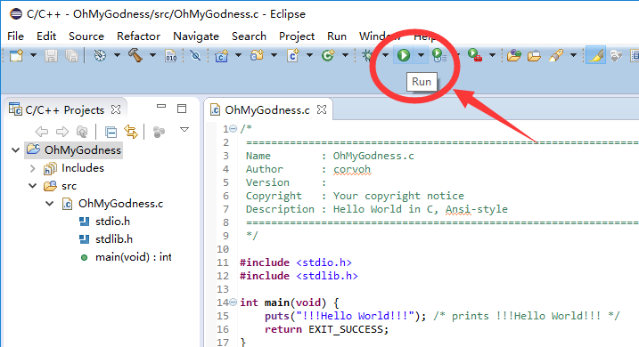
七、Hello World！
在解压好Eclipse、配置好JDK环境、配置好GCC环境后终于到了Hello World的激动时刻；
依照第四步新建C工程，这时候就有MinGW可供选择，选好后起一个可耐的工程名吧并点击下图箭头所指的运行（Run）吧；

Slide 17
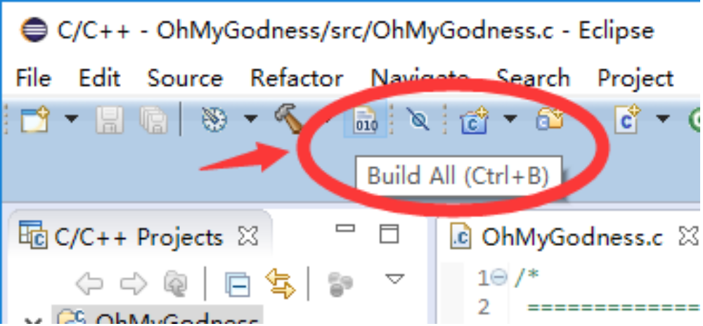
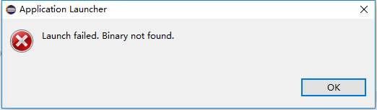
在运行程序之前，点击下图所示的Build All后，再次运行，才能成功输出；
第一次运行程序，需要先编译一下，否则会报如下错误：

Slide 18
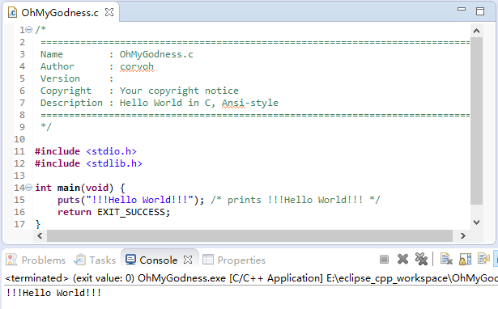
运行成功的样子如下图，结果打印在Console中；

Slide 19
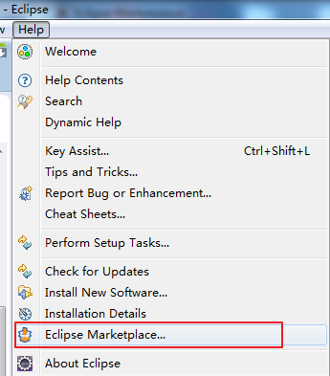
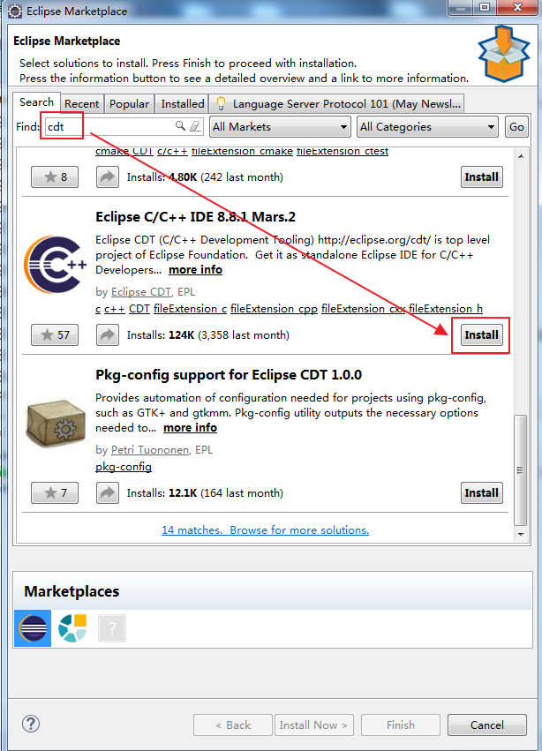
附：在线安装CDT插件

Slide 20
安装完成重启eclipse

Slide 21

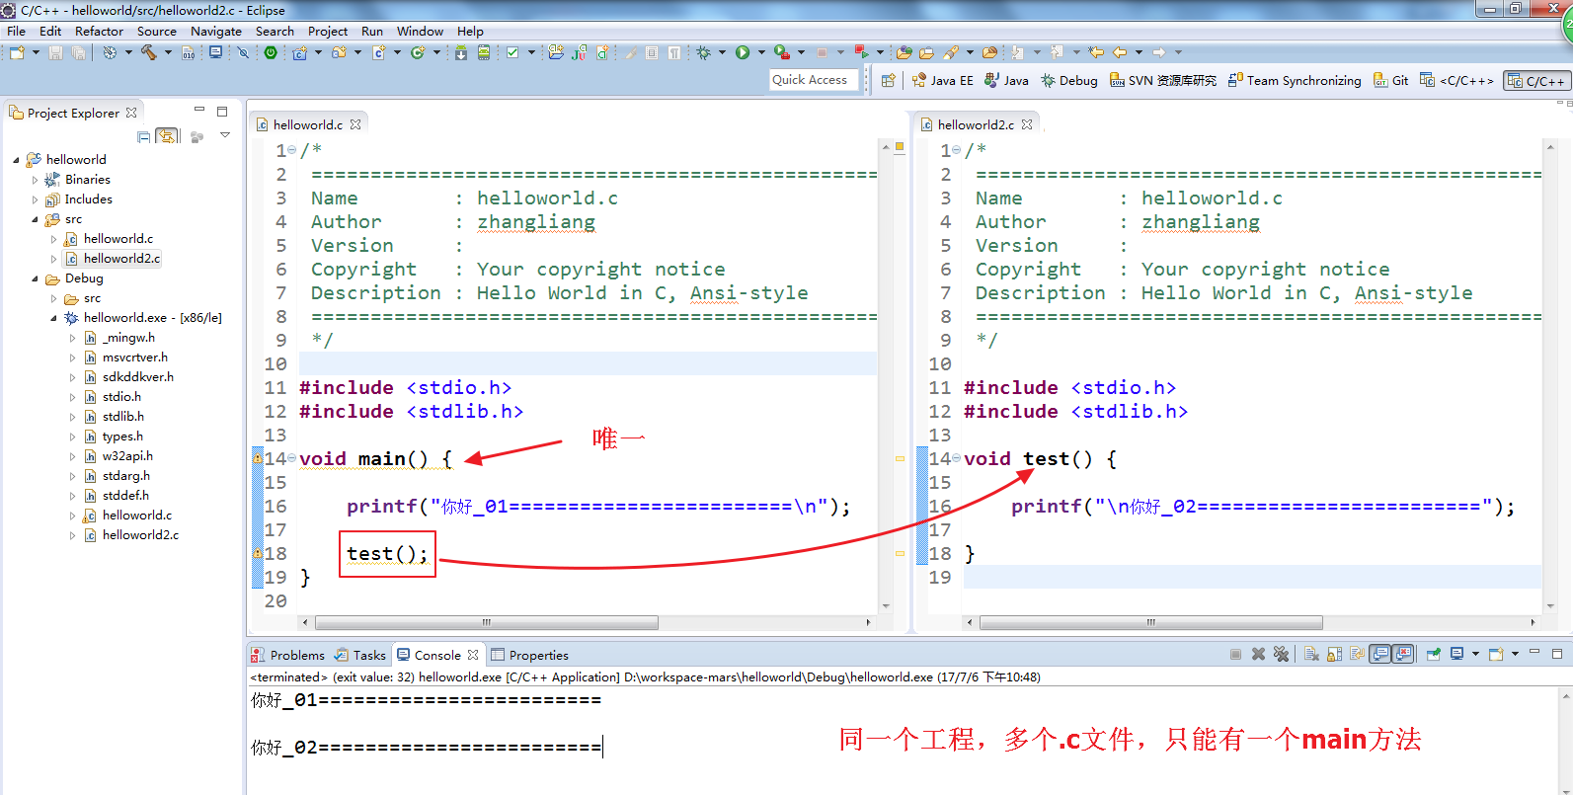
同一个 工程只能有一个main方法（程序入口），否则编译不通过

Slide 22



849283113

